Slide 1
GameSystem開発指南書１５
0からの開発
同じ効果音を多重で流す
SEのVolume変更

Slide 2

・同じ効果音を多重で流す
別々のMusicであれば、重なって音がなりますが、同じ音を重なって流すとなると、めんどいことになります。
効果音
波形情報
SourceVoice
SubmixVoice
MasteringVoice
♪
効果音
波形情報
このような感じで時間差で同じ効果音入れても・・・
SourceVoice
SourceVoice
buffer
buffer
こんな感じにならない
効果音
効果音
効果音
効果音
効果音（Voice）がbufferに順々に入ります。なので、音は重なって鳴ることなく順番に流れます。
main.cpp
追加：実験で実際にやってみよう
実際に試してみると確かにそうだとわかります。

Slide 3
・なので、このような感じにします。
再生していないSourceVoiceにSetする。
SourceVoice（再生中）
×
SourceVoice
SubmixVoice
MasteringVoice
♪
効果音
波形情報
SourceVoice
SourceVoice
・待ち行列（queue）
待ち行列とは、逐次入出力が繰り返されるDataを一時的に貯えておくためのData構造である。なお，英語でキュー(queue)
とは、レジなどで順番を待つ人の列も意味する。
buffer
buffer
push
a
b
c
pop
b
c
d
d
a
この末端にから値を入れ、先頭から捨てていく、この考えを加えてます。

Slide 4
・ QueueBufferのData構造image
先端と末端がなくなった
[3]
[0]
[0]
[1]
[2]
[3]
[2]
[1]
先端
末端
QueueのData構造は、このように末端と先端をくっ付けたような配列をImageです。なので、Dataを入れるたびに古いDataは
はきされていく
d
e
a
[3]
[0]
矢印の順番にDataが入ります。[0]には一週目ではaがありましたが、２週目では
最も古いDataなので破棄され、最新の情報であるeが代入されます。
このように無限にDataを入れる事ができるData構造です。（古いDataは消える）
[2]
[1]
c
b
では、このimageを元に考えを起こしてみよう。

Slide 5
・考え方
考え方は至って簡単です。最大要素数を入れる回数に割り算で値を求め、求めた余りを要素番号にすれば良いだけです。
この場合は最大数は4
[3]
[0]
最大要素数4 入れる回数0目 =0%4= 余り 0 → 代入先[0]にaを入れる
一週目
最大要素数4 入れる回数1目 = 1%4= 余り 1 → 代入先[1]に bを入れる
最大要素数4 入れる回数2目 = 2%4= 余り 2 → 代入先[2]にcを入れる
[2]
[1]
最大要素数4 入れる回数3目 = 3%4= 余り 3 → 代入先[3]にcを入れる
最大要素数4 入れる回数4目 = 4%4= 余り 0 → 代入先[0]にcを入れる
二週目
最大要素数4 入れる回数5目 = 5%4= 余り 1 → 代入先[1]にcを入れる
最大要素数4 入れる回数6目 = 6%4= 余り 2 → 代入先[2]にcを入れる
これで、 QueueBufferが作れます。

Slide 6


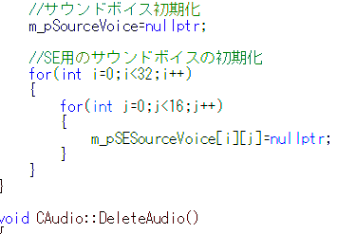
・考えを元にprogramをcoatingしていく
Audio.h
変更：多重で流れるように各SoundVoiceに16個ずつ要素を加えた。
Audio.cpp
変更：本体にも同じように二次元配列に変更した
このように、変数や配列を変えるという事は、様々な部分で変更が必要になりますので注意が必要。それでは、様々な
変化を加えましょう
Audio.cpp
追加：二次元配列の初期化のため二重for文にした
変更：全て要素にnullptrを指した
これで、初期化の変更はOKです。続いて削除の変更を行います

Slide 7
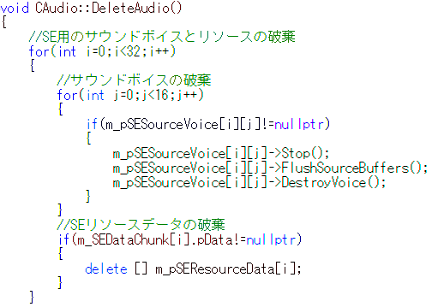
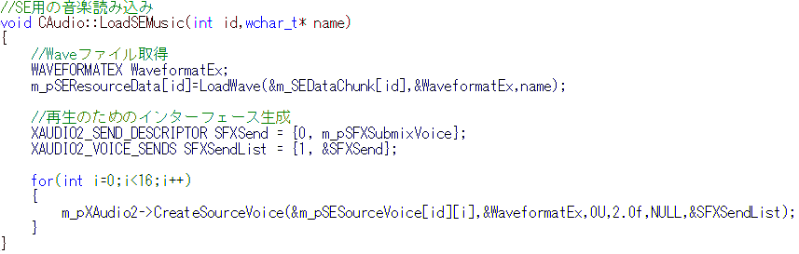

Audio.cpp
追加：SoundVoiceが各16個ずつ要素が増えたため、
SoundVoiceのみに二重for文は破棄命令をしている
変更：SoundVoice配列の各要素に破棄命令を出している
追加：SE読み込み時、SoundVoiceを
多重再生分for文で作成する
変更：多重再生分、SoundVoiceを
作成する

Slide 8
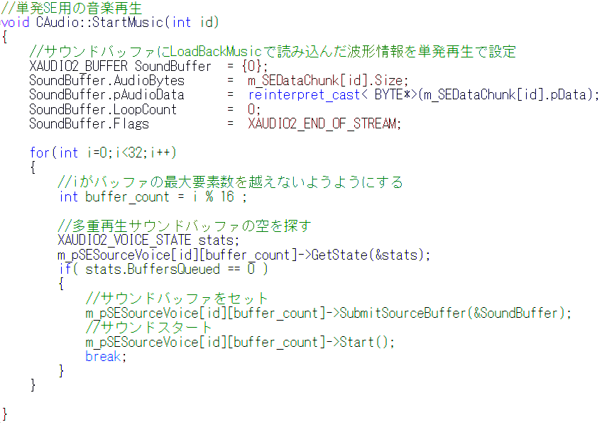
・初期化・読み込み・削除が完了したので、再生部分をQueueBuffer対応にする
Audio.cpp
追加：SoundVoice多重再生の要素
の32回accessする
追加：徐算の余りでiのcountが
最大数を超えると0から再Startに
なる仕組みを用意
追加：再生していないSound
Voiceを探すため、statusを取得
追加：bufferの中身が無いか
調べる。なければ、音を鳴らす
ためのsetを行う
１つの単発SEは多重再生は16のみです。要素を増やせばなんぼでも行けるのですが、やりすぎてもあまり意味は無いでしょう。

Slide 9
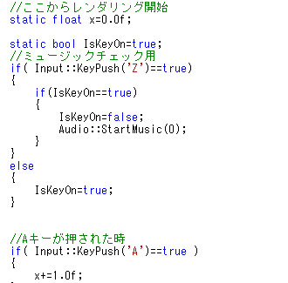
・Keyで連続で音がなるかcheck
main.cpp
Zkeyを押す度に音がなるようにしましょう
連打してみて音が連続で聞こえるかcheckしましょう。
Commentで迷ったときは
http://oxynotes.com/?p=8679
bool 型の変数名ですが、Isをつけるようにしました。状態の有無を表す
～であるか」、「～を有するか」、「～が可能か」といった場合、isを付ける
変数名に付ける時に便利なsite
https://codic.jp/

Slide 10
・各SEのVolumeの変更
SourecVoiceで行うとSEの多重再生の部分までvolume変更の命令をしないといけないのでprogramに無駄が生じます。
そこで、SEのVolumeを変更する時は、Submixで行います。
SourceVoice1（再生中）
ここで1のvolume管理
SourceVoice1
SubmixVoice１
MasteringVoice
♪
SourceVoice1
SourceVoice1
group1
SourceVoice2（再生中）
ここで2のvolume管理
SourceVoice2
SubmixVoice２
SourceVoice2
SourceVoice2
group2
図のように、各SEに各SubmixVoiceに関連づけ行い、多重再生のvolume変更を一括管理します。

Slide 11


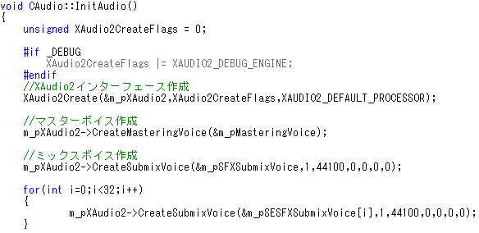
・SE用のSubmixVoiceを用意する
Audio.cpp
追加：SE用のSubmixVoiceを用意
Audio.cpp
追加：本体作成
Audio.cpp
追加：SE用のSubmixの初期化

Slide 12
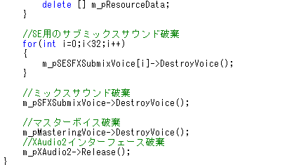
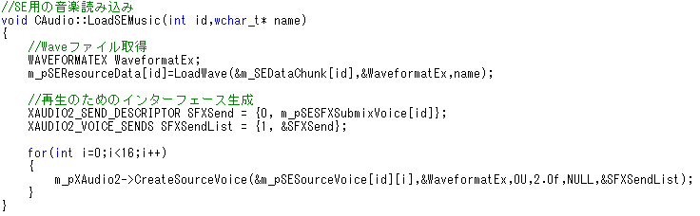
Audio.cpp
追加：削除Methodで、SE用のSubmixVoiceを破棄
多重再生用のSoundVoiceに、同じSubmixで設定することで、group化できる

Slide 13
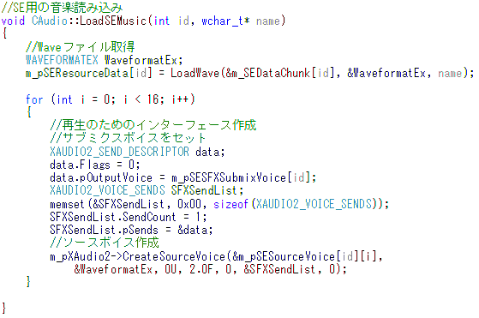
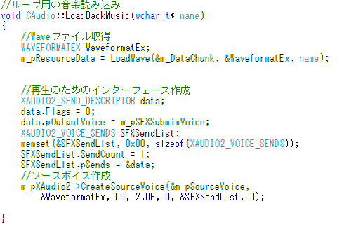
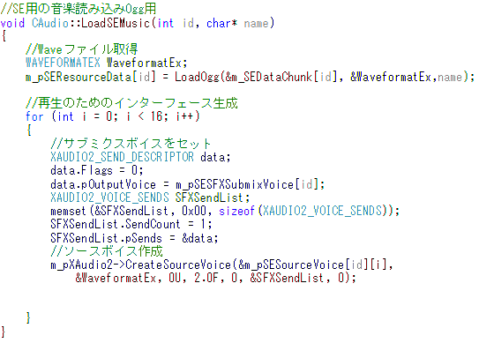
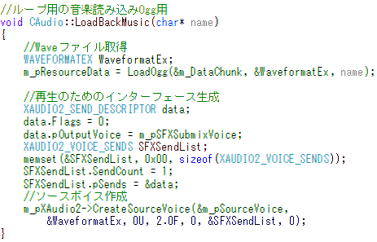
・SubmixVoiceが不十分だった。
SubmixVoiceの設定してるようで
していなかったのでこちらに書き換えて
ください。
修正

Slide 14
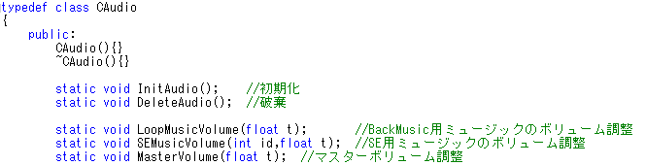
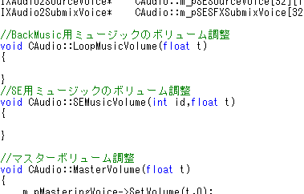
・各Volumeを変更しよう。
BackMusicとSEのVolume変更Methodを作成しよう
Audio.h
追加：Loopと各SEのVolume変更用Methodを用意
Audio.cpp
追加：Methodの空で本体を用意

Slide 15
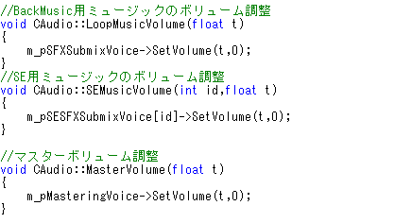
・ SubmixのSetVolumeで音量の変更
Audio.cpp
追加：各SubmixからVolumeを調整するようにする
後は、main.cppでLoopMusicVolumeとSEMusicVoiceで実行して、単体でVolumeの変更がされてるかどうかcheckしましょう

Slide 16

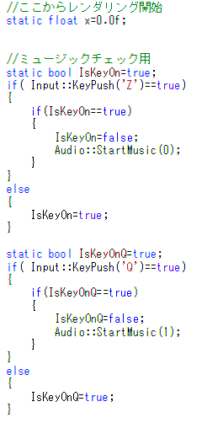
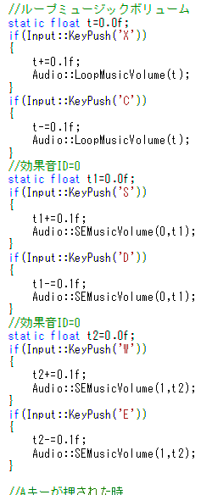
main.cpp
追加：適当にSEをID=1に登録
Key入力で、効果音の再生やVolumeの変更を行いましょう。
Volume値は気をつける事があります。
それは、0が最小値なので、＋でも－でも音量があります。
色々値を変えてcheckしましょう。

